Slide 1
1908-1944

Slide 2
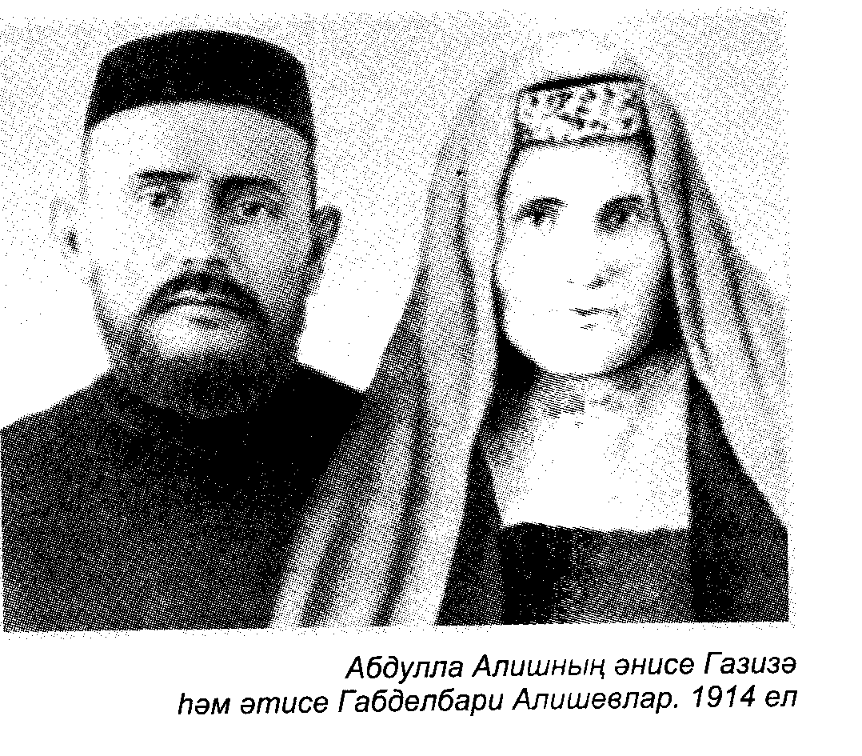

Slide 3
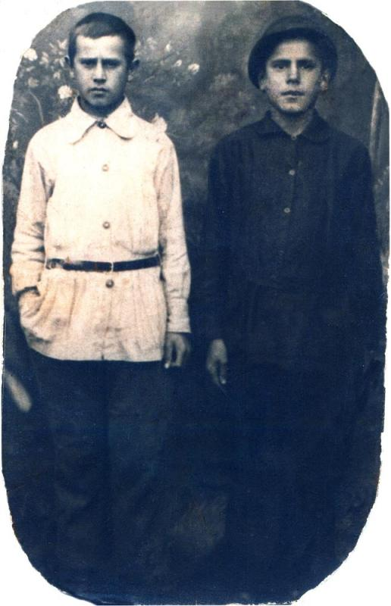

Slide 4
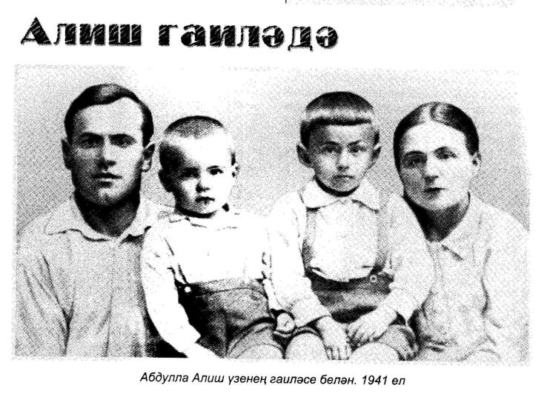

Slide 5
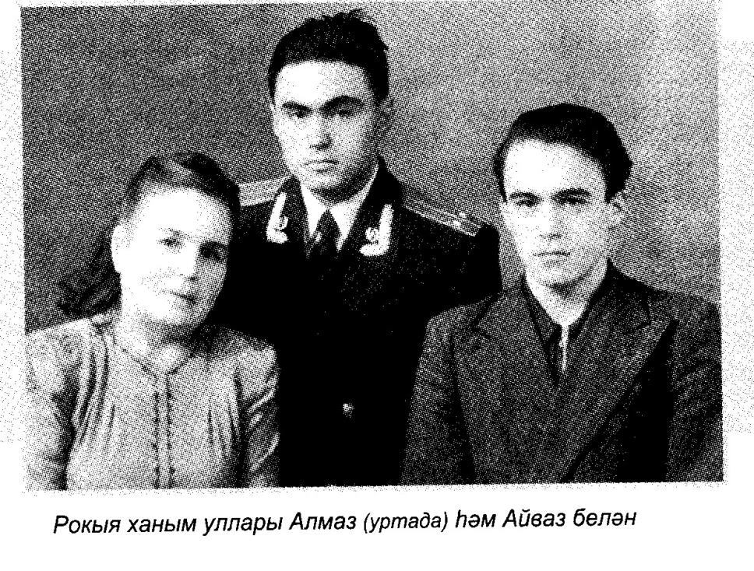

Slide 6
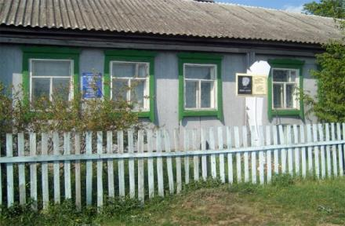
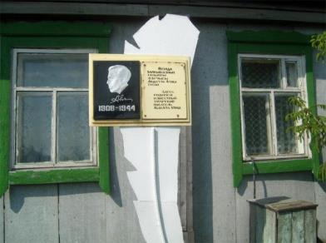
Көек авылында Абдулла Алиш музее һәм аңа куелган һәйкәл

Slide 8
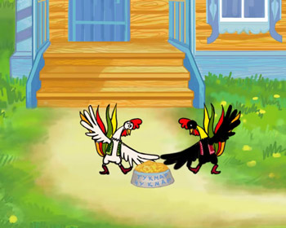
«Чукмар белән Тукмар”

Slide 9
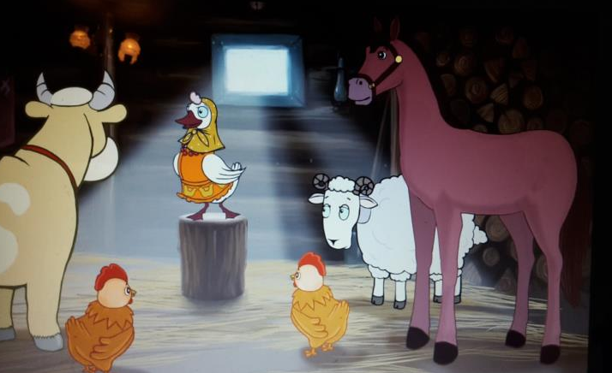
“Сертотмас үрдәк”

Slide 10
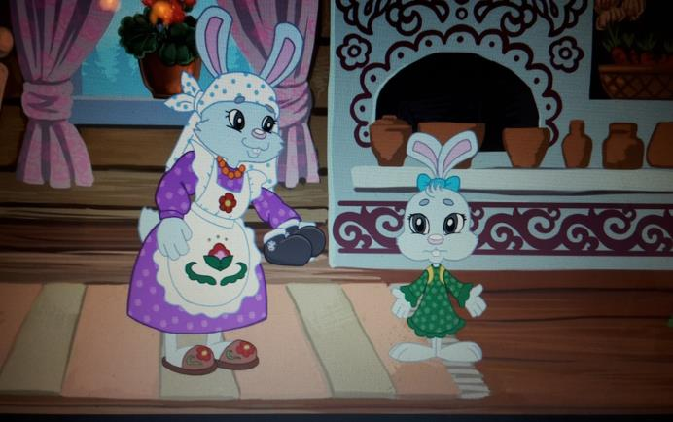
“Куян кызы”

Slide 11
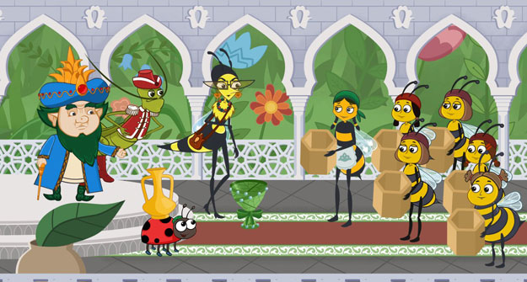
“Бал корты һәм шөпшә”

Slide 12
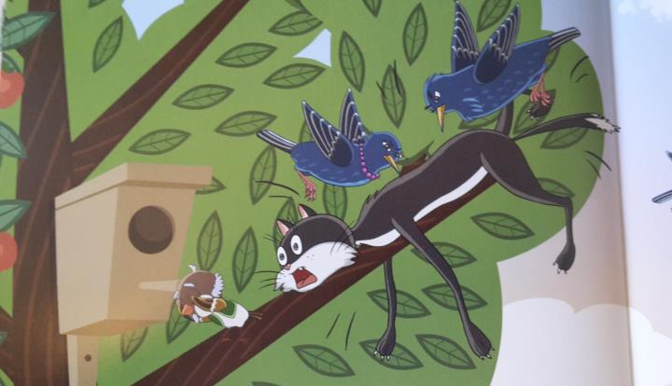
“Мактанчык чыпчык”

Slide 13
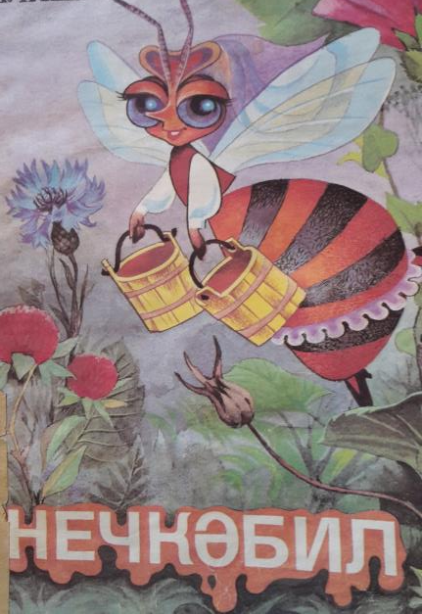
“Нечкәбил”

Slide 14
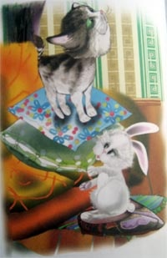
“Бикбатыр белән биккуркак”

Slide 15
“Каз белән аккош”

Slide 16
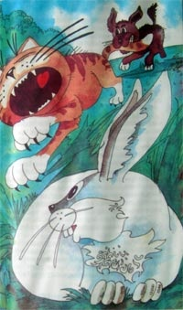
“Койрыклар”

Slide 17
ИГЪТИБАРЫГЫЗ
ӨЧЕН
РӘХМӘТ!

